Slide 1


培训讲师：
培训日期：

Slide 2
01
培训目标及培训要求
02
人员组织及职责
03
应急通讯
04
应急实施
05
应急通讯录

Slide 3
培训目标及培训要求
培训目的
本课程针对润泽科技数据中心基础设施运维团队，旨在使相关人员掌握当机房发生内涝时采取相应的应急处置措施，增强团队的应急处突能力。
培训要求
该课程考核合格分数线为90分，以机房动力环境系统保障、恢复工作应坚持统一指挥、分级负责，严密组织、密切协作、快速反应、保障有力为原则，参训人员需要掌握当机房发生内涝时的应急组织实施、安全注意事项等内容，确保在发生内涝时临危不乱，保障自己和他人的人身安全。

Slide 4
人员组织及职责
一、应急组织架构
现场总指挥：运维五部部长 贾建全
抢险救援组：当天值班人员
义务消防安全员 张雷、甄国卿
二线人员 南晓峰、徐海青
常白人员
治安保卫组：客户服务部 王潇、李洋
医疗救护组：综合部 李晨楠、刁凯运
后勤保障组：综合部 曾晓芳、任红娜

Slide 5
人员组织及职责
二、 应急岗位职责
1.应急总指挥
了解事件起因，掌握工作进展情况，进行总体协调及向公司领导和有关单位报送有关突发事件的信息；
督促检查小组成员按制订的处置突发水灾事件预案及时有效地进行;
督促小组成员按照分类负责的原则，分别负责处置各类突发事件；
组织预案的演练；=
负责召集参与现场工作的小组成员，明确每位小组成员在突发事件中承担的工作职责；
研究现场处置方案，制定具体措施，决定人员的出动、支援和轮换，并协调工程部负责日常维护设备，在汛期前检查各个污水井、排水沟、集水井状态；
及时处理堵塞，并负责汛期时紧急排水负责避雷设施设备的检修工作；

Slide 6
人员组织及职责
2.应急救援组
确认汛情原因部位，若雨水过大，路面积水过深，漫到一层通道电力室门口时，速将各门口、外通道用防汛沙袋隔离，阻水内流；
若雨水过大，屋面、平台、天花吊顶漏水，速将漏水下方所涉及范围内的设备物品用塑料布盖好，后用沙袋塑料布把屋面、平台、天花吊顶漏水处封上，防止漏水，然后清除室内所漏积水，事后维修屋面、平台、天花吊顶；
若各夹层竖井内管道破裂漏水，则速将管道阀门关闭，用沙袋把所漏积水围住清理，事后维修管道；
确认重点部位，组织抢运物品，转移重要设备；
<number>55

Slide 7
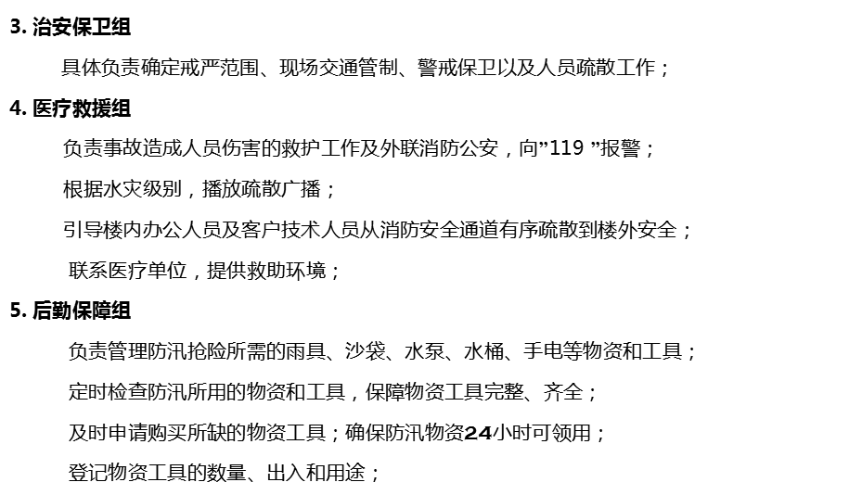
人员组织及职责
<number>566

Slide 8
应急通讯
为保障数据中心在发生应急事件时的通讯畅通、有效，提高数据中心应急处置效率，特对应急通讯规则做如下明确规定：
      数据中心运维值班人员、二线工程师及客户服务部工程师均配置有对讲机，应急条件下，运维值班人员、二线工程师及客户服务部工程师可通过对讲机进行应急通讯；
      运维值班人员、二线工程师及客户服务部工程师配备有7*24小时值班人员，同时互相留存人员应急通讯录，突发应急事件时应保证通讯畅通、响应及时；
      应急情况下各应急职能岗位应遵循应急通讯接口原则进行通讯，尽量避免跨级通报，各应急人员应明确通报对象/主体；
      应急情况下应使用规范语言通讯，做到简明扼要、信息明确，如：“呼叫XX应急小组/指挥，我是XX，我在XX方位，已确认XX区域发生内涝，漏水点为XX，目前内涝范围XXX“。
<number>777

Slide 9
应急实施
一、应急启动条件
本应急实施程序描述了当数据中心发生内涝时的应急巡视、操作内容，并对恢复时间进行明确要求，以保证应急实施工作的顺利开展。本应急实施程序的启动条件主要有如下：
1.当接到润泽科技数据中心地区发生大雨或暴雨等预报时；
2.现场巡视人员发现数据中心区域发生漏水。
二、应急工具配置
数据中心发生内涝时可能导致机房照明系统和通讯异常，因此对于应急工具配置应包括：对讲机、雨衣、雨靴、铁锹、强光手电、沙袋、抽水泵、拖布等必要防汛器材。
<number>88

Slide 10
应急实施
三、 应急事件级别定义
事件等级 | 事件级别定义
一般 | 较大程度的降雨，排水管道基本能够满足排水要求、地面少量积水，建筑物外部良好。
紧急 | 暴风暴雨，排水管道基本能够满足排水要求、地面出现积水，建筑物外部良好。
重大 | 降雨量达到洪水级别，排水管道无法满足排水要求、地面积水较深；或屋面、平台、天花吊顶漏水；或室内管道破裂漏水
<number>9

Slide 11
应急实施
事件等级 | 事件级别定义
一般 | 防汛应急工作小组成员要及时检查疏通地下排水管道，做到排水畅通，对易积水的机房进行监测，时实时监测降雨量和积水位。
紧急 | 应急工作小组成员现场集合，加强值班，进一步检查落实各项防汛应急措施，准备抢险物资工具，对易积水的机房进行监测，时实时监测降雨量和积水位。
重大 | 应急小组迅速按各职责分配进行抢险，1分钟内上报领导，领导根据现场情况决定是否拨打“119”向公安消防部门求助。
<number>00

Slide 12
应急实施
1. 根据防汛的特点，确定重点防汛部位为机房、配电间、电梯竖井等。
2. 重点防汛部位应有相应的设施：排水管道、水泵、沙袋、隔水挡板等
3. 任何时候有关水灾的信息，立即通知应急总指挥。
4. 一般道路积水出现时，应及时打开窨井盖，加快排水速度，且在井盖处做明显标识。
防汛部位 | 处置程序
机房 | 机房区域任何地方有水蔓延或有水渗漏的情况，应及时在水蔓延的通道上摆设拦水沙包或采取其它一切有效措施，防止水蔓延机房，渗漏到设备及物品上，组织力量采用各种手段，包括采用扫帚、吸水机吸水，排净积水，清理现场。
配电室 | 在水蔓延的通道上摆设拦水沙包或采取其它一切有效措施，防止水蔓延配电室；关闭受浸区域之电闸，防止人员触电；组织力量采用各种手段，包括采用扫帚、吸水机吸水，排净积水，清理现场，尽快恢复整洁并对电气设备除湿处理，当确认湿气已除，绝缘电阻达到规定值时，方可送电试运行（送电依照《配电室倒闸操作流程》执行），观察无异常后方可投入正式运行。
电梯竖井 | 在水蔓延的通道上摆设拦水沙包或采取其它一切有效措施，防止水蔓延至电梯，如果积水可能流入电梯，及时将电梯升至高处；当楼层发生水淹而使井道或底坑进水时，应将轿厢停于进水层站的上二层，停梯断电，以防轿厢进水，对水浸电梯应进行除湿处理，如采用擦拭、热风吹干、自然通风、更换管线等方法，确认水浸消除，绝缘电阻符合要求，并经试验运行无异常后，方可投入运行。对微机控制电梯，更需仔细检查，以免烧毁电子板，在恢复电梯运行时，应确认无积水，无短路现象后，方可使用。对于那些急于用的电梯，可采用烘干的办法（如使用电吹风机），消除一切可能造成短路的积水。

Slide 13
应急通讯录
职责岗位 | 联系人 | 联系电话
现场总指挥 | 贾建全 | 18901167358
抢险救援组 | 张雷 | 15222236885
 | 张小龙 | 15075660086
 | 南晓峰 | 15303160821
 | 徐海青 | 13780266379
治安保卫组 | 王潇 | 18730635704
 | 李洋 | 18732631050
医疗救护组 | 李晨楠 | 18833607382
 | 刁凯运 | 18518040818
后勤保障组 | 曾晓芳 | 18531604278
 | 任红娜 | 15230606750

